Slide 1


МИНИСТЕРСТВО НАУКИ И ВЫСШЕГО ОБРАЗОВАНИЯ РОССИЙСКОЙ ФЕДЕРАЦИИ
ФЕДЕРАЛЬНОЕ ГОСУДАРСТВЕННОЕ БЮДЖЕТНОЕ ОБРАЗОВАТЕЛЬНОЕ УЧРЕЖДЕНИЕ ВЫСШЕГО ОБРАЗОВАНИЯ «КАБАРДИНО-БАЛКАРСКИЙ ГОСУДАРСТВЕННЫЙ УНИВЕРСИТЕТ им. Х.М. БЕРБЕКОВА»
ИНСТИТУТ ИСКУССТВЕННОГО ИНТЕЛЛЕКТА И ЦИФРОВЫХ ТЕХНОЛОГИЙ
КАФЕДРА КОМПЬЮТЕРНЫХ ТЕХНОЛОГИЙ И ИНФОРМАЦИОННОЙ БЕЗОПАСНОСТИ
Выпускная квалификационная работа
Торговый бот, предсказывающий будущую цену акций на бирже
Выполнили слушатели программы «Код Будущего»: Михаил Сигутин, Игорь Аникин, Дмитрий Лукашев, Максим Гнусов, Артём Коновалов, Аркадий Белкин
Нальчик - 2023
MADI AI

Slide 2
План презентации
Введение
Задачи
Встречные проблемы и решение
Основные понятия и положения
Структура и работа приложения
Описание модулей
Приложение
Обобщение и заключение
Список использованных интернет-ресурсов

Slide 3
Введение
1
Цель проектной работы
3
Предмет исследования
Разработка программного продукта, прогнозирующего цену акций и динамику изменения цены на прогнозный период.
Прогноз цен на акции.
2
Объект исследования
4
Гипотеза
Информационные технологии в торговле акциями.
Прошлые данные о колебаниях цены акции могут помочь предсказать её будущее движение.

Slide 4
Задачи
1
Изучить источники, посвященные изучаемой проблематике, а именно, поведение цен акций.
5
Разработать и обучить нейросеть.
2
Изучить методы информатики, используемые в задачах прогноза цен при покупке акций, а также возможность применения нейронных сетей.
6
Оценить точность предсказания цен акций.
3
Изучить работу нейронных сетей, способы визуального взаимодействия с нейронной сетью.
7
Разработать интерфейс взаимодействия с нейронной сетью.
4
Разработать схему обучения нейронной сети, организацию автоматического сбора данных для обучения нейросети.

Slide 5
Сложность предсказания цены акции
Слишком много переменных, за которыми нужен постоянный контроль.
?
?
Есть ли решение? Всегда!
Нейронные сети невероятно эффективны в нахождении зависимостей в данных, и мы должны это использовать.

Slide 6





Основные понятия и положения
Проблема
Цена акции
Потеря денег от неудачных вложений в акции на бирже и отсутствие систематической прибыли от торговли.
Стоимость, по которой акции продаются и покупаются на рынке.
Цель
Искусственная нейронная сеть
Предсказание цен и движения акций на бирже с использованием искусственной нейронной сети.
Метод машинного обучения, который представляет собой вычислительную архитектуру для обработки сложных данных с помощью множеством связанных между собой процессоров и вычислительных путей.
Акция
Эмиссионная ценная бумага, доля владения компанией, закрепляющая права её владельца на получение части прибыли

Slide 7
Структура и работа приложения
A. Телеграм бот
D. Визуализатор
C
B
D
B. Нейронная сеть
A
E
E.1. Веб приложение
Посредник
C. Парсер
E.2. Хостинг

Slide 8
Посредник
1
3
Главное связующее звено между всеми частями приложения.
Посредник отвечает за все процессы проходящие в программе
2
Был создан для упрощения общения между модулями программы

Slide 9
Телеграмм бот
1
3
Связующее звено между пользователем и инфраструктурой проекта. Его код находится в файле bot.py в корне папки проекта.
Выбрав акцию, вы получаете график в виде изображения, прогноз, возможность скачать график в высоком разрешении и открыть интерактивный график на сайте.
2
4
После запуска бота, он предложит вывести список акций для получения информации о них.
Также в начальном меню можно попросить бота обновить данные

Slide 10
Нейронная сеть
1
3
Главная фишка нашего проекта. Модель нейросети разработана с помощью библиотек tensorflow, numpy.
Функция тренировки была сделана при помощи модели сети LSTM.
2
4
Представляет из себя класс с функциями создания модели, обучения, предсказания цены.
В модели предусмотрено переобучение, если вдруг параметр loss превысит отметку в 0.005. Это сделано для увеличения точности прогноза.

Slide 11
Парсер
1
3
Загружает актуальные данные о исторических изменениях цены нужных нам акций.
Упаковывает полученные данные в отдельные файлы и сохраняет по нужному нам пути.
2
Выявляет и исправляет ошибки в наборе данных с целью улучшения общего качества набора данных.

Slide 12
Визуализатор
1
3
Неотъемлемая часть в восприятии пользователем информации.
Может сохранить график в виде изображения или в виде JSON для встраивания в сайт.
2
Визуализирует реальные и предсказанные данные на одном графике для лучшего анализа.

Slide 13
Веб-приложение
Хостинг
1
1
Дополнительный и не менее важный способ взаимодействия с пользователем.
Является необходимым модулем, дополняющим веб-приложение, т.к. отвечает за доступ к нему через интернет.
2
На сайте отображается краткое описание проекта и интерактивный график акции на её странице.

Slide 14
Файл конфигурации
1
Файл настройки проекта. В нём находятся переменные с путями до файлов, глобальные переменные, включение и отключение модуля хостинг.

Slide 15
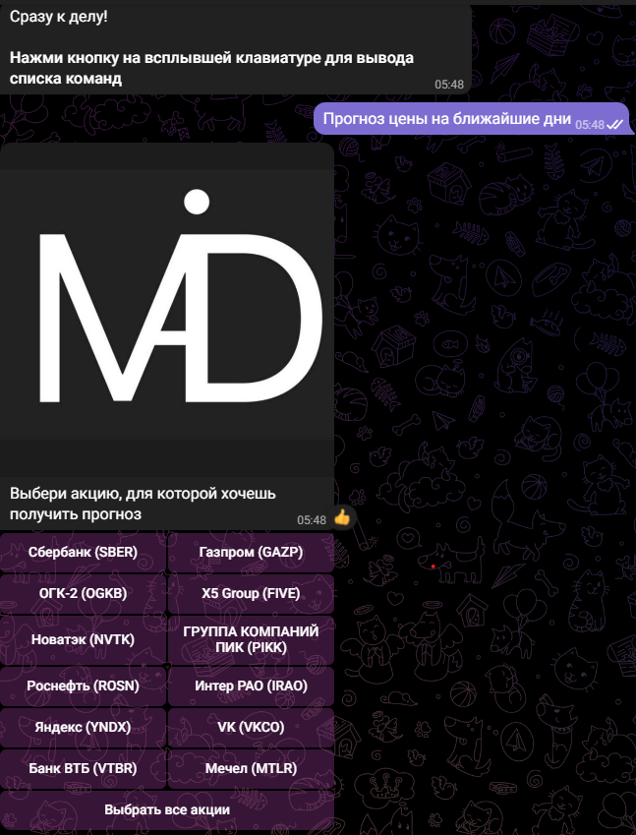
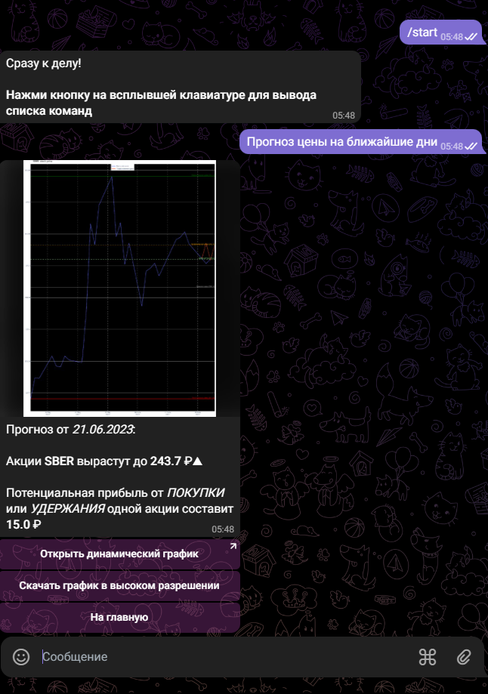
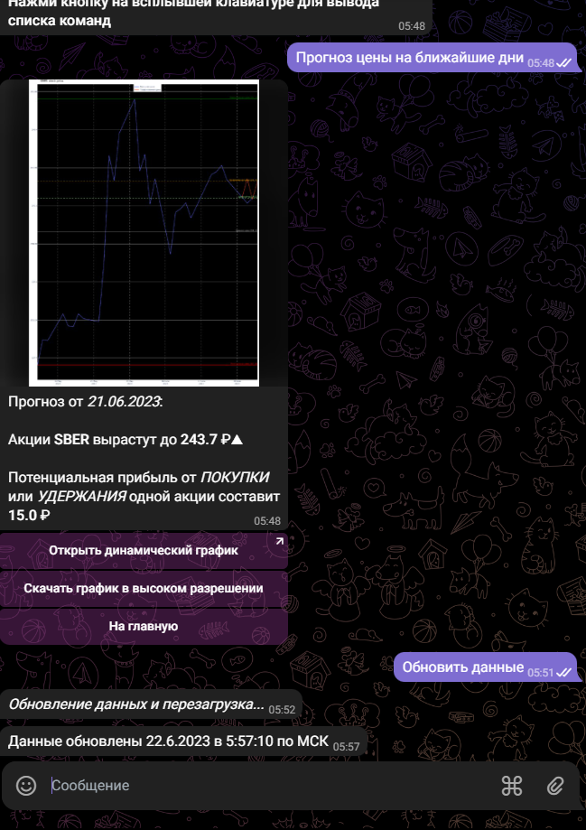
Приложение
Меню работы с интерфейсом бота

Slide 16
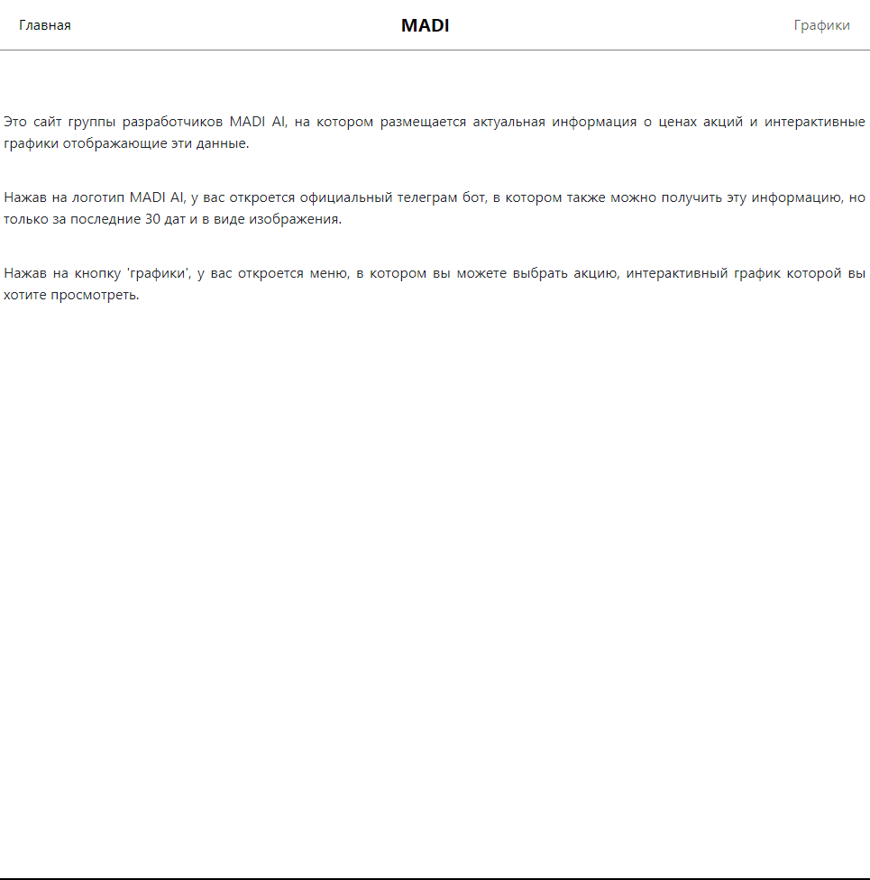
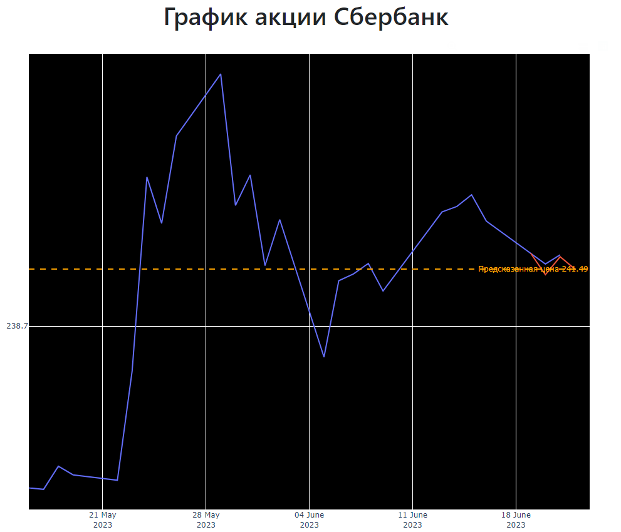
Приложение
Сайт

Slide 17
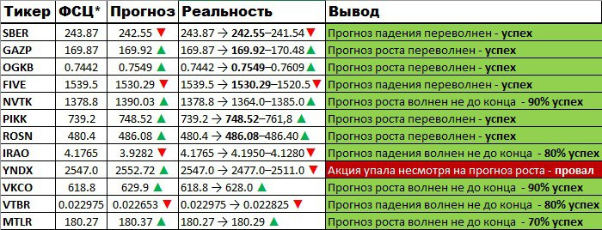
Приложение
Проверка точности предсказания цен акций в таблице

Slide 18
Обобщение и заключение
В теоретической части были рассмотрены моменты, которые помогли найти реализацию решения проблемы.
Смогли найти способ успешного предсказания цен акций и добились возможности получения систематической прибыли от торговли.
В практической части мы создали и успешно обучили искусственную нейронную сеть, предсказывающую дальнейшие цены на акции.
Наша разработка может найти применение у многих инвесторов и людей, работающих с биржевым рынком.

Slide 19
Использованные интернет-ресурсы
https://www.tensorflow.org/api_docs (дата обращения 19.06.2023)
https://pandas.pydata.org/docs/ (дата обращения 08.06.2023)
https://numpy.org/doc/ (дата обращения 12.06.2023)
https://api.modx.com/revolution/2.2/ (дата обращения 10.06.2023)
https://docs.python.org/3/library/math.html (дата обращения 06.06.2023)
https://habr.com/ru/companies/ruvds/articles/508660/ (дата обращения 29.05.2023)
https://habr.com/ru/companies/iticapital/articles/391979/ (дата обращения 29.05.2023)
https://journal.open-broker.ru/investments/chto-vliyaet-na-stoimost-akcij/ (дата обращения 29.05.2023)
https://habr.com/ru/companies/netologyru/articles/428227/ (дата обращения 29.05.2023)
https://www.geeksforgeeks.org/stock-price-prediction-project-using-tensorflow/ (дата обращения 29.05.2023)
https://habr.com/ru/companies/oleg-bunin/articles/340184/ (дата обращения 29.05.2023)
https://vc.ru/s/1560497-neyronochka/629168-kakie-sushchestvuyut-tipy-neyrosetey-i-kak-oni-ispolzuyutsya (дата обращения 29.05.2023)

Slide 20
Спасибо за внимание!

